Slide 1
Linux生物信息基础
第3讲 双序列比对基础和应用实例
The Basics of Pairwise Sequence Alignment and
Application Examples
2022年3月17日
罗静初
北京大学生命科学学院 bbt.cbi@pku.edu.cn http://abc.gao-lab.org/

Slide 2
提 纲
分子生物学基础
序列比对基本概念
常用计分矩阵
应用实例

Slide 3
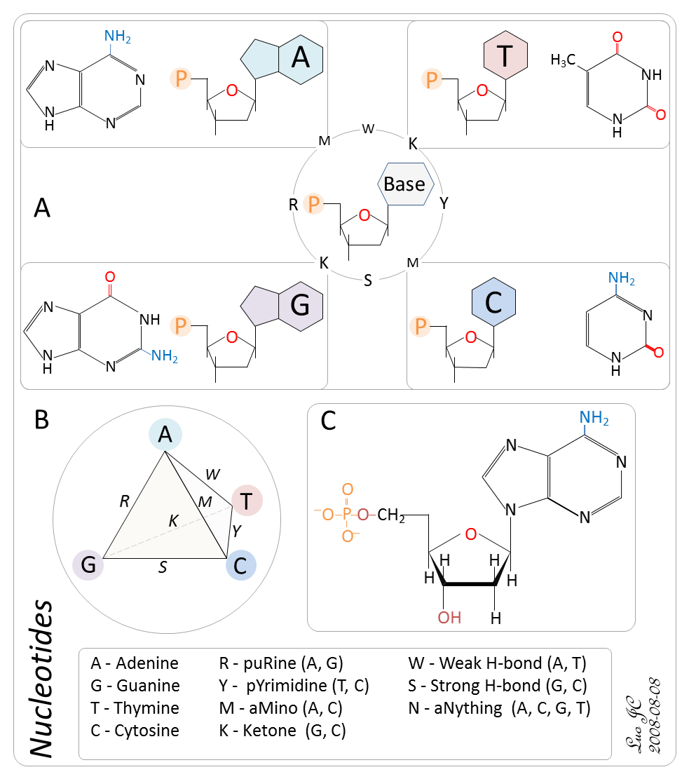
核酸序列名称和代码

Slide 4
核酸序列基本单元
代码 | 英文含义 | 中文含义
A | Adenine | 腺嘌呤
G | Guanine | 鸟嘌呤
C | Cytosine | 胞嘧啶
T/U | Thymine/Uracil | 胸腺嘧啶/尿嘧啶*
R（A or G） | purine | 嘌呤
Y（C or T） | pYrimidine | 嘧啶
M（A or C） | aMino | 氨基（腺嘌呤或胞嘧啶）
K（G or T） | Ketone | 酮基（鸟嘌呤或胸腺嘧啶）
S（G or C） | Strong interaction | 三对（强）氢键 （鸟嘌呤或胞嘧啶）
W（A or T） | Weak interaction | 两对（弱）氢键 （腺嘌呤或胸腺嘧啶）
H（A or C or T） | Not-G （H after G） | 非鸟嘌呤
B（C or G or T） | Not-A （B after A） | 非腺嘌呤
V（A or C or G） | Not-T/U （V after T/U）* | 非胸腺嘧啶/非尿嘧啶
D（A or G or T） | Not-C （D after C） | 非胞嘧啶
N（A or C or G or T） | aNy | 任意碱基

Slide 5
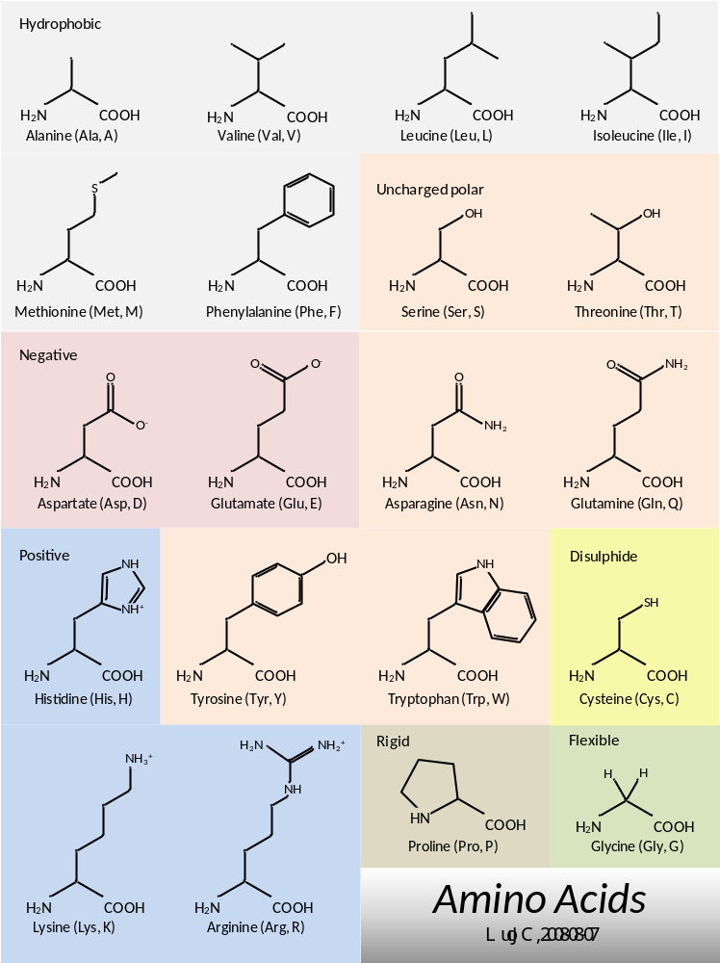
蛋白质序列基本单元

Slide 6
二十种氨基酸基本性质
名称 | 中文名 | 分子量 | 等电点 | 极性 | 疏水性 | 可及性 | 刚性 | 跨膜性 | 突变性 | 含量
A/Ala | 丙氨酸 | 71 | 6.0 | 8.1 | 1.6 | 6.6 | 11.5 | 0.4 | 100 | 8.3
C/Cys | 半胱氨酸 | 103 | 5.1 | 5.5 | 2.0 | 0.9 | 13.5 | -0.3 | 20 | 1.4
D/Asp | 门冬氨酸 | 115 | 2.8 | 13.0 | -9.2 | 7.7 | 11.7 | -3.3 | 106 | 5.5
E/Glu | 谷氨酸 | 129 | 3.2 | 12.3 | -8.2 | 5.7 | 13.6 | -2.9 | 102 | 6.7
F/Phe | 苯丙氨酸 | 147 | 5.5 | 5.2 | 3.7 | 2.4 | 19.8 | 2.0 | 41 | 3.9
G/Gly | 甘氨酸 | 57 | 6.0 | 9.0 | 1.0 | 6.7 | 3.4 | -0.2 | 49 | 7.1
H/His | 组氨酸 | 136 | 7.6 | 10.4 | -3.0 | 2.5 | 13.7 | -1.4 | 66 | 2.3
I/Ile | 异亮氨酸 | 113 | 6.0 | 5.2 | 3.1 | 2.8 | 21.4 | 2.0 | 96 | 5.9
K/Lys | 赖氨酸 | 128 | 9.7 | 11.3 | -8.8 | 10.3 | 15.7 | -3.5 | 56 | 5.8
L/Leu | 亮氨酸 | 113 | 6.0 | 4.9 | 2.8 | 4.8 | 21.4 | 1.8 | 40 | 9.6
M/Met | 甲硫氨酸 | 131 | 5.1 | 5.7 | 3.4 | 1 | 16.3 | 1.4 | 94 | 2.4
N/Asn | 门冬酰胺 | 114 | 5.4 | 11.6 | -4.8 | 6.7 | 12.8 | -1.6 | 134 | 4.1
P/Pro | 脯氨酸 | 97 | 6.3 | 8.0 | -0.2 | 4.8 | 17.4 | -1.4 | 56 | 4.7
Q/Gln | 谷氨酰胺 | 128 | 5.7 | 10.5 | -4.1 | 5.2 | 14.5 | -1.8 | 93 | 3.9
R/Arg | 精氨酸 | 156 | 10.8 | 10.5 | -12.3 | 4.5 | 14.3 | -2.6 | 65 | 5.5
S/Ser | 丝氨酸 | 87 | 5.7 | 9.2 | 0.6 | 9.4 | 9.5 | -0.5 | 120 | 6.6
T/Thr | 苏氨酸 | 101 | 6.5 | 8.6 | 1.2 | 7 | 15.8 | -0.3 | 97 | 5.4
V/Val | 缬氨酸 | 99 | 6.0 | 5.9 | 2.6 | 4.5 | 21.6 | 1.5 | 74 | 6.9
W/Trp | 色氨酸 | 186 | 5.9 | 5.4 | 1.9 | 1.4 | 21.7 | 1.5 | 18 | 1.1
Y/Tyr | 酪氨酸 | 163 | 5.7 | 6.2 | -0.7 | 5.1 | 18.0 | 0.5 | 41 | 2.9

Slide 7
氨基酸性质网站
氨基酸结构特性（Amino Acid Property）
德国海德堡大学蛋白质结构、功能和演化研究组氨基酸结构特性网站：
http://www.russelllab.org/aas/aas.html
蛋白质序列波形图（ProtScale）
瑞士生物信息研究所蛋白质分析专家系统（Expert of Protein Analysis System, Expasy）蛋白质序列特征波形图网站:
https://web.expasy.org/protscale/
蛋白质序列特征参数（ProtParam）
Expasy蛋白质序列特征参数网站：
https://web.expasy.org/protscale/

Slide 8
序列比对基本概念
相似性和同源性
整体比对和局部比对
动态规划和启发式算法
计分矩阵和空位罚分

Slide 9
DNAFull计分矩阵
A | 5
T | -4 | 5
G | -4 | -4 | 5
C | -4 | -4 | -4 | 5
S | -4 | -4 | 1 | 1 | -1
W | 1 | 1 | -4 | -4 | -4 | -1
R | 1 | -4 | 1 | -4 | -2 | -2 | -1
Y | -4 | 1 | -4 | 1 | -2 | -2 | -4 | -1
K | -4 | 1 | 1 | -4 | -2 | -2 | -2 | -2 | -1
M | 1 | -4 | -4 | 1 | -2 | -2 | -2 | -2 | -4 | -1
B | -4 | -1 | -1 | -1 | -1 | -3 | -3 | -1 | -1 | -3 | -1
V | -1 | -4 | -1 | -1 | -1 | -3 | -1 | -3 | -3 | -1 | -2 | -1
H | -1 | -1 | -4 | -1 | -3 | -1 | -3 | -1 | -3 | -1 | -2 | -2 | -1
D | -1 | -1 | -1 | -4 | -3 | -1 | -1 | -3 | -1 | -3 | -2 | -2 | -2 | -1
N | -2 | -2 | -2 | -2 | -1 | -1 | -1 | -1 | -1 | -1 | -1 | -1 | -1 | -1 | -1
 | A | T | G | C | S | W | R | Y | K | M | B | V | H | D | N
http://rosalind.info/glossary/dnafull/

Slide 10
BLOSUM62计分矩阵
http://rosalind.info/glossary/blosum62/
C | 9
P | -3 | 7
G | -3 | -2 | 6
A | 0 | -1 | 0 | 4
V | -1 | -2 | -3 | 0 | 4
L | -1 | -3 | -4 | -1 | 1 | 4
I | -1 | -3 | -4 | -1 | 3 | 2 | 4
M | -1 | -2 | -3 | -1 | 1 | 2 | 1 | 5
S | -1 | -1 | 0 | 1 | -2 | -2 | -2 | -1 | 4
T | -1 | -1 | -2 | 0 | 0 | -1 | -1 | -1 | 1 | 5
N | -3 | -2 | 0 | -2 | -3 | -3 | -3 | -2 | 1 | 0 | 6
Q | -3 | -1 | -2 | -1 | -2 | -2 | -3 | 0 | 0 | -1 | 0 | 5
D | -3 | -1 | -1 | -2 | -3 | -4 | -3 | -3 | 0 | -1 | 1 | 0 | 6
E | -4 | -1 | -2 | -1 | -2 | -3 | -3 | -2 | 0 | -1 | 0 | 2 | 2 | 5
H | -3 | -2 | -2 | -2 | -3 | -3 | -3 | -2 | -1 | -2 | 1 | 0 | -1 | 0 | 8
K | -3 | -1 | -2 | -1 | -2 | -2 | -3 | -1 | 0 | -1 | 0 | 1 | -1 | 1 | -1 | 5
R | -3 | -2 | -2 | -1 | -3 | -2 | -3 | -1 | -1 | -1 | 0 | 1 | -2 | 0 | 0 | 2 | 5
F | -2 | -4 | -3 | -2 | -1 | 0 | 0 | 0 | -2 | -2 | -3 | -3 | -3 | -3 | -1 | -3 | -3 | 6
Y | -2 | -3 | -3 | -2 | -1 | -1 | -1 | -1 | -2 | -2 | -2 | -1 | -3 | -2 | 2 | -2 | -2 | 3 | 7
W | -2 | -4 | -2 | -3 | -3 | -2 | -3 | -1 | -3 | -2 | -4 | -2 | -4 | -3 | -2 | -3 | -3 | 1 | 2 | 11
 | C | P | G | A | V | L | I | M | S | T | N | Q | D | E | H | K | R | F | Y | W

Slide 11
PAM250计分矩阵
http://rosalind.info/glossary/pam250/
C | 12
P | -3 | 6
G | -3 | 0 | 5
A | -2 | 1 | 1 | 2
V | -2 | -1 | -1 | 0 | 4
L | -6 | -3 | -4 | -2 | 2 | 6
I | -2 | -2 | -3 | -1 | 4 | 2 | 5
M | -5 | -2 | -3 | -1 | 2 | 4 | 2 | 6
S | 0 | 1 | 1 | 1 | -1 | -3 | -1 | -2 | 2
T | -2 | 0 | 0 | 1 | 0 | -2 | 0 | -1 | 1 | 3
N | -4 | 0 | 0 | 0 | -2 | -3 | -2 | -2 | 1 | 0 | 2
Q | -5 | 0 | -1 | 0 | -2 | -2 | -2 | -1 | -1 | -1 | 1 | 4
D | -5 | -1 | 1 | 0 | -2 | -4 | -2 | -3 | 0 | 0 | 2 | 2 | 4
E | -5 | -1 | 0 | 0 | -2 | -3 | -2 | -2 | 0 | 0 | 1 | 2 | 3 | 4
H | -3 | 0 | -2 | -1 | -2 | -2 | -2 | -2 | -1 | -1 | 2 | 3 | 1 | 1 | 6
K | -5 | -1 | -2 | -1 | -2 | -3 | -2 | 0 | 0 | 0 | 1 | 1 | 0 | 0 | 0 | 5
R | -4 | 0 | -3 | -2 | -2 | -3 | -2 | 0 | 0 | -1 | 0 | 1 | -1 | -1 | 2 | 3 | 6
F | -4 | -5 | -5 | -3 | -1 | 2 | 1 | 0 | -3 | -3 | -3 | -5 | -6 | -5 | -2 | -5 | -4 | 9
Y | 0 | -5 | -5 | -3 | -2 | -1 | -1 | -2 | -3 | -3 | -2 | -4 | -4 | -4 | 0 | -4 | -4 | 7 | 10
W | -8 | -6 | -7 | -6 | -6 | -2 | -5 | -4 | -2 | -5 | -4 | -5 | -7 | -7 | -3 | -3 | 2 | 0 | 0 | 17
 | C | P | G | A | V | L | I | M | S | T | N | Q | D | E | H | K | R | F | Y | W

Slide 12
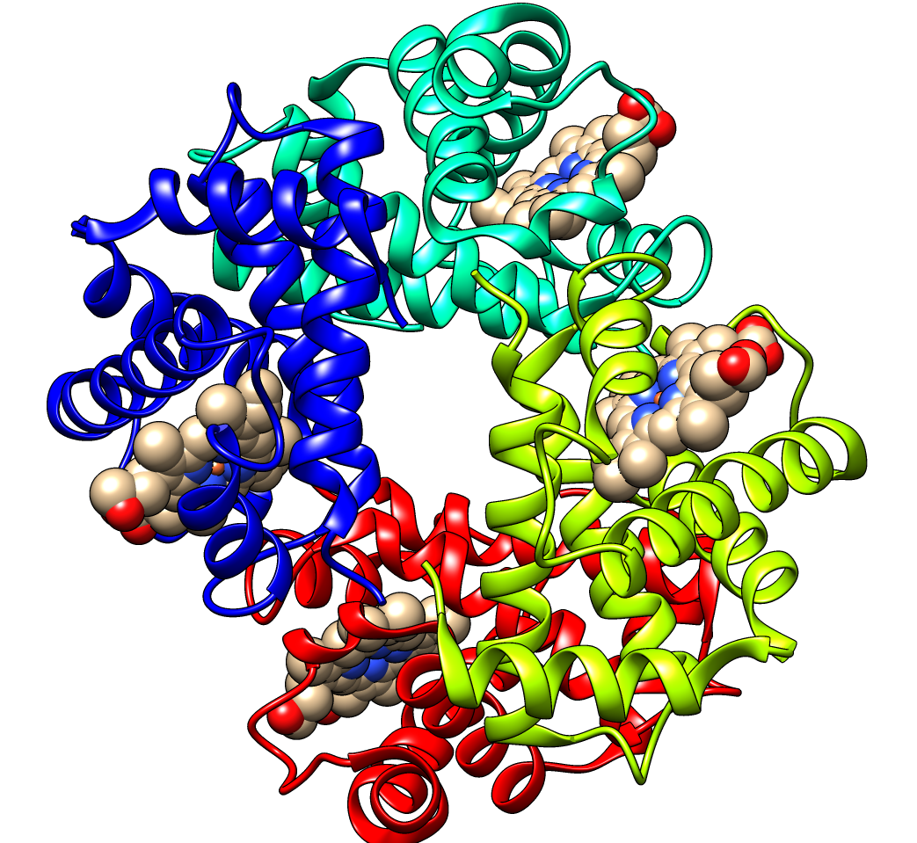
血红蛋白四级结构
beta
alpha
Heme
beta
alpha

Slide 13
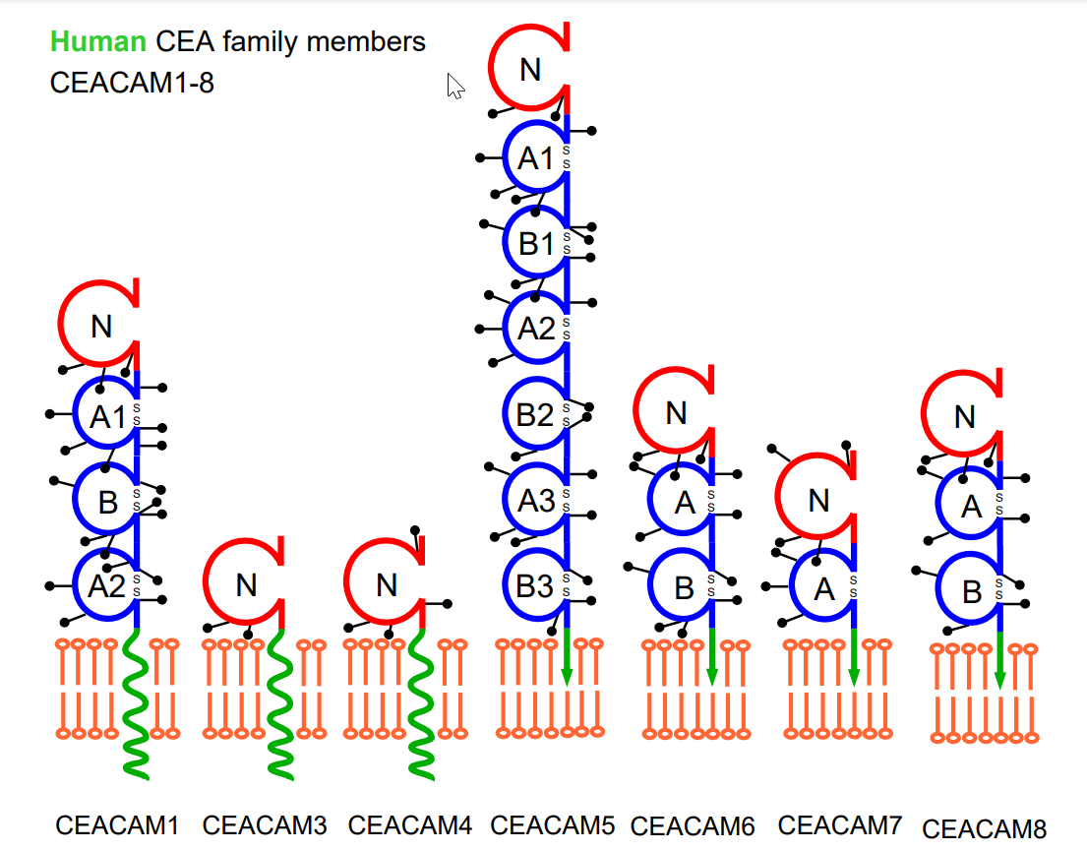
癌胚抗原家族部分成员
http://www.carcinoembryonic-antigen.de/

Slide 14
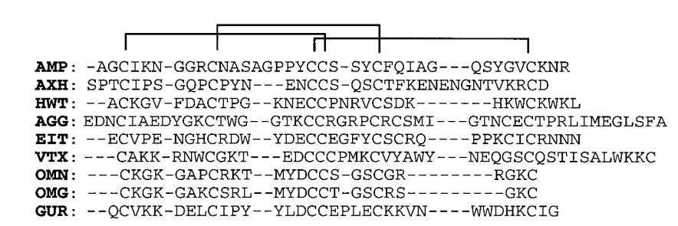
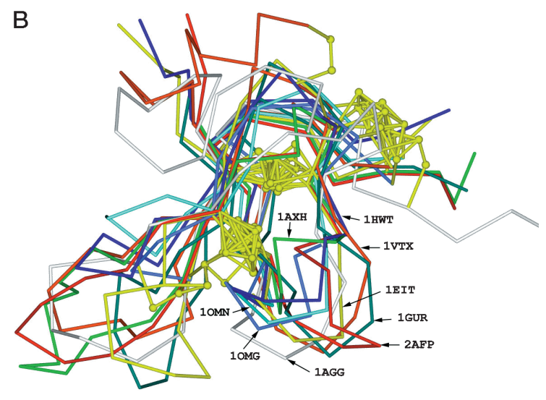
多肽毒素序列和结构比对
Liu et al, Plant Physiol, 2000.

Slide 15
参考文献
Smith TF, Waterman MS, Fitch WM. Comparative biosequence metrics. J Mol Evol. 1981, 18(1):38-46. DOI: 10.1007/BF01733210.
Henikoff S, Henikoff JG. Amino acid substitution matrices from protein blocks[J]. Proc Natl Acad Sci U S A. 1992, 89(22):10915-9. DOI: 10.1073/pnas.89.22.10915.
Mount DW. Using BLOSUM in Sequence Alignments[J]. CSH Protoc. 2008:pdb.top39. DOI: 10.1101/pdb.top39.
Mount DW. Comparison of the PAM and BLOSUM Amino Acid Substitution Matrices. CSH Protoc. 2008, pdb.ip59. DOI: 10.1101/pdb.ip59.
Hardison RC. Evolution of hemoglobin and its genes[J]. 2012, 2(12):a011627. DOI: 10.1101/cshperspect.a011627.
Jessen TH, Weber RE, Fermi G, et al. Adaptation of bird hemoglobins to high altitudes: demonstration of molecular mechanism by protein engineering[J]. Proc Natl Acad Sci U S A. 1991, 88(15):6519-22. DOI: 10.1073/pnas.88.15.6519.
Liu Y, Luo J, Xu C, et al. Purification, characterization, and molecular cloning of the gene of a seed-specific antimicrobial protein from pokeweed[J]. Plant Physiol. 2000,122(4):1015-24. DOI: 10.1104/pp.122.4.1015.
Klein J, Saedler H, Huijser P. A new family of DNA binding proteins includes putative transcriptional regulatorsof the Antirrhinum majus floral meristem identity gene SQUAMOSA[J]. Mol Gen Genet. 1996, 250(1):7-16. DOI: 10.1007/BF02191820.
Hammarstrom S. The carcinoembryonic antigen (CEA) family: structures, suggested functions and expression in normal and malignant tissues[J]. Semin Cancer Biol. 1999, 9(2):67-81. DOI: 10.1006/scbi.1998.0119.
Li CY, Yu Q, Ye ZQ, et al. A nonsynonymous SNP in human cytosolic sialidase in a small Asian population results in reduced enzyme activity: potential link with severe adverse reactions to oseltamivir[J]. Cell Res. 2007, 357-362. DOI:10.1038/cr.2007.27.

